Slide 1
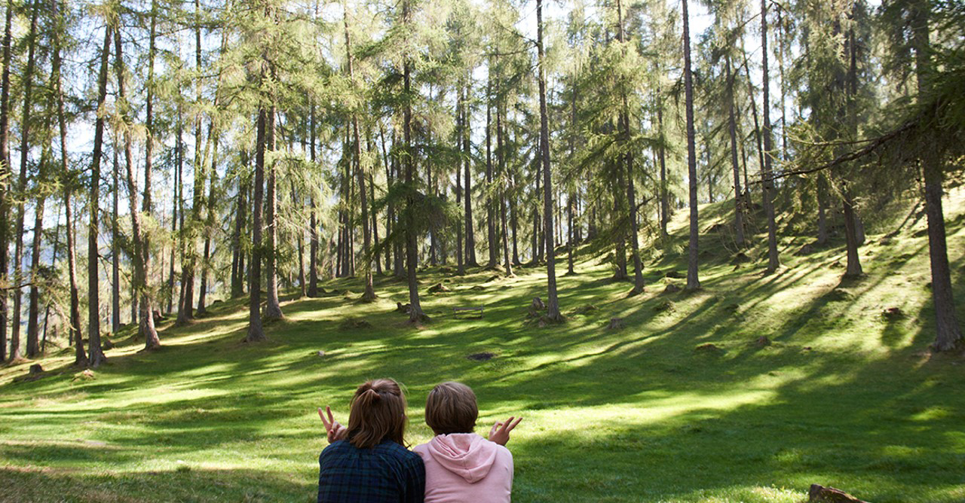
Unsere Klasse geht in den Umwelteisatz!
© Stiftung Umwelteinsatz
Notes:
Bemerkung (jeweils kursiv):
Mit dieser PPP möchten wir Ihnen helfen, den Jugendlichen zu erklären, um was es bei einem Umwelteinsatz geht, wie die Woche aussehen wird und vor allem: Die Jugendlichen für diese Woche zu motivieren!
So empfehlen wir Ihnen, die Präsentation in einem lockeren Setting zu gestalten und beispielsweise mit einem Spiel zu beginnen.
Gerne dürfen Sie weitere Folien hinzufügen, die Folien abändern oder löschen.
Gliederung des Vortrags:
Umwelteinsatz: Hier können Sie den Jugendlichen den Umwelteinsatz allgemein erklären.
Unsere Umwelteinsatz-Woche: Hier können Sie auf konkrete Informationen zu Ihrer Woche eingehen.
Im Anschluss an diese Präsentation kann das – von der Stiftung Umwelteinsatz zu Verfügung gestellte – Kahoot gespielt werden. Schauen Sie im Vorfeld die Inhalte des Kahoots an, um in der Präsentation entsprechend auf Inhalte eingehen zu können.

Slide 2
Umwelteinsatz und Stiftung?
«Was hat die Stiftung Umwelteinsatz mit unserer Lagerwoche zu tun?»
Die Stiftung…:
…plant, vermittelt und betreut Umwelteinsätze in der ganzen Schweiz.
…hat dafür ein Büro in Bern mit ungefähr acht Mitarbeitenden.
…wird zu einem grossen Teil durch Spenden finanziert.
Notes:
Stellen Sie die Frage im Untertitel an die Jugendlichen – wenn's geht, sollen sie diese selbst beantworten.
Allenfalls kann folgender kurzer Videoclip zur Stiftung Umwelteinsatz gezeigt werden (Kopieren Sie den Link und fügen Sie ihn in die Suchmaschine ein):
https://www.youtube.com/watch?v=WtB-LifPIX8
Inhaltliche Informationen: Ergänzende Informationen zur Stiftung:
Die Stiftung Umwelteinsatz Schweiz (SUS) hat gemeinnützigen Charakter und verfolgt keine kommerziellen Ziele. Sie ist parteipolitisch unabhängig und konfessionell neutral.
Sie organisiert Einsätze für Jugendliche, freiwillige Erwachsene und Zivildienstleistende.
Die Stiftung ist ZEWO-zertifiziert. So wird garantiert, dass die Spendengelder nicht zweckentfremdet werden oder z.B. auch die Administrationskosten möglichst tief bleiben sollen.

Slide 3
Umwelteinsatz
…kurz erklärt…

Slide 4
Ziele eines Umwelteinsatzes
«Für was gehen wir in den Umwelteinsatz?»
Draussen praktisch arbeiten
Unterstützen von abgelegenen Regionen
Erlebnis für die ganze Klasse
…und…(nächste Folie)
Notes:
Neben den hier aufgelisteten Zielen (werden in den weiteren Folien nochmals aufgenommen) können die Jugendlichen auch ihre eigenen Ziele – im Bereich Berufswahl – mit dieser Woche verbinden: Die Jugendlichen verrichten während dieser Woche draussen praktische Arbeiten, welche Kompetenzen von verschiedensten Berufen beinhalten. Die Jugendlichen erhalten – auch durch den direkten Kontakt mit Berufsleuten - einen Anhaltspunkt, ob z.B. eine Berufslehre oder ein Studium in diese Richtung in Frage kommen könnte.

Slide 5
Einsatz für die Natur- und Kulturlandschaft
«…und weshalb sollen wir uns dafür einsetzen…?»
Weshalb brauchen wir den Wald?
Weshalb brauchen wir Alpweiden?
Weshalb lassen wir die Natur nicht einfach so, wie sie ist?
Notes:
Es ist uns ein wichtiges Anliegen, dass die Schülerinnen und Schüler, die Sinnhaftigkeit eines Umwelteinsatzes verstehen und ausgehend von ihrer Lebenswelt beginnen, zu reflektieren. Hier werden erste Denkanstösse gegeben. Wichtig ist es, dass auch während dem Einsatz immer wieder auf den Sinn und Zweck der Arbeiten Bezug genommen wird.
Passen Sie die Fragen allenfalls an Ihren Einsatz – und die dort zu verrichtenden Feldarbeiten – an! (Achtung: Die Frage zum Wald ist Teil des Kahoots!)
Die Fragen könnten wie folgt beantwortet werden:
Weshalb brauchen wir den Wald?
Der Wald bietet uns unter anderem:
Frische Luft (Stichwort Klimawandel)
Schutz vor Naturgefahren in Bergregionen (Schutzwald gegen Steinschlag, Lawinen etc. )
Schöne und erholsame Gebiete zum Wandern, Velofahren…
Reinigung von Trinkwasser
…
Weshalb brauchen wir Alpweiden?
Alpweiden prägen seit Jahrhunderten die Schweizer Landschaft – so spielen auch viele berühmte Schweizer Filme auf Alpweiden (z.B. Heidi) – und bieten eine einzigartige Landschaft für Erholungs- und Tourismusgebiete. Zudem sind sie für die Milch- und Fleischproduktion von essenzieller Bedeutung.
Auf vielen Alpweiden ist die Biodiversität sehr hoch, viele Insekten finden dort einen passenden Lebensraum. Dies wiederum ist für die Bestäubung unserer Lebensmittel essenziell.
Weshalb lassen wir die Natur nicht einfach so, wie sie ist?
Der Mensch will die Natur für sich nutzen, beispielsweise für die Nahrungsmittelproduktion (Weiden für die Kühe, Anbauflächen etc.) oder für den eigenen Schutz (Wald) etc. Damit die Natur auch diesen Nutzen erbringt, müssen die Menschen entsprechend Arbeit leisten.
Erweiterte Frage:
Ist es denn schlecht, wenn der Mensch die Natur für sich nutzt? Mögliche Antwort: Nein, nicht unbedingt. Auf vielen Alpweiden z.B. besteht eine sehr grosse Biodiversität. Es kommt auf die Bewirtschaftungsart (z.B. Einsatz von Pestiziden, Maschinen etc.) an.

Slide 6
Unterschiedliche praktische Arbeiten
«Welche Arbeiten könnten in dieser Woche vorkommen?»
Naturschutzgebiete pflegen
Alpweiden entbuschen
Wälder pflegen
Invasive gebietsfremde Pflanzen bekämpfen
Wege ausbessern
Lawinen- und Sturmschäden beheben
Notes:
Die hier aufgelisteten Arbeiten dienen alle der Natur- und Kulturlandschaftspflege und werden im Rahmen eines Umwelteinsatzes verrichtet.
Welche Arbeiten konkret im Feld verrichtet werden, kommt sehr auf den Einsatzort darauf an. Dies ist nur eine Aufzählung möglicher Arbeiten (nicht abschliessend).
Passen Sie die folgenden Bilder und Erklärungen wenn möglich an den geplanten Arbeiten in Ihrem Umwelteinsatz an!
Für weitere Hintergrundinformationen zu den entsprechenden Arbeiten, lesen Sie unsere Infotexte. Ergänzend dazu stellen wir Ihnen zu den jeweiligen Arbeiten didaktisch aufgearbeitete Hintergrundinformationen mit Fragen und Diskussionsanregungen für Sequenzen während dem Umwelteinsatz zur Verfügung.
Sprechen Sie hier – falls nötig und mit der Einsatzleitung besprochen – bereits sicherheitsrelevante Punkte zu den verschiedenen Arbeiten an.

Slide 7
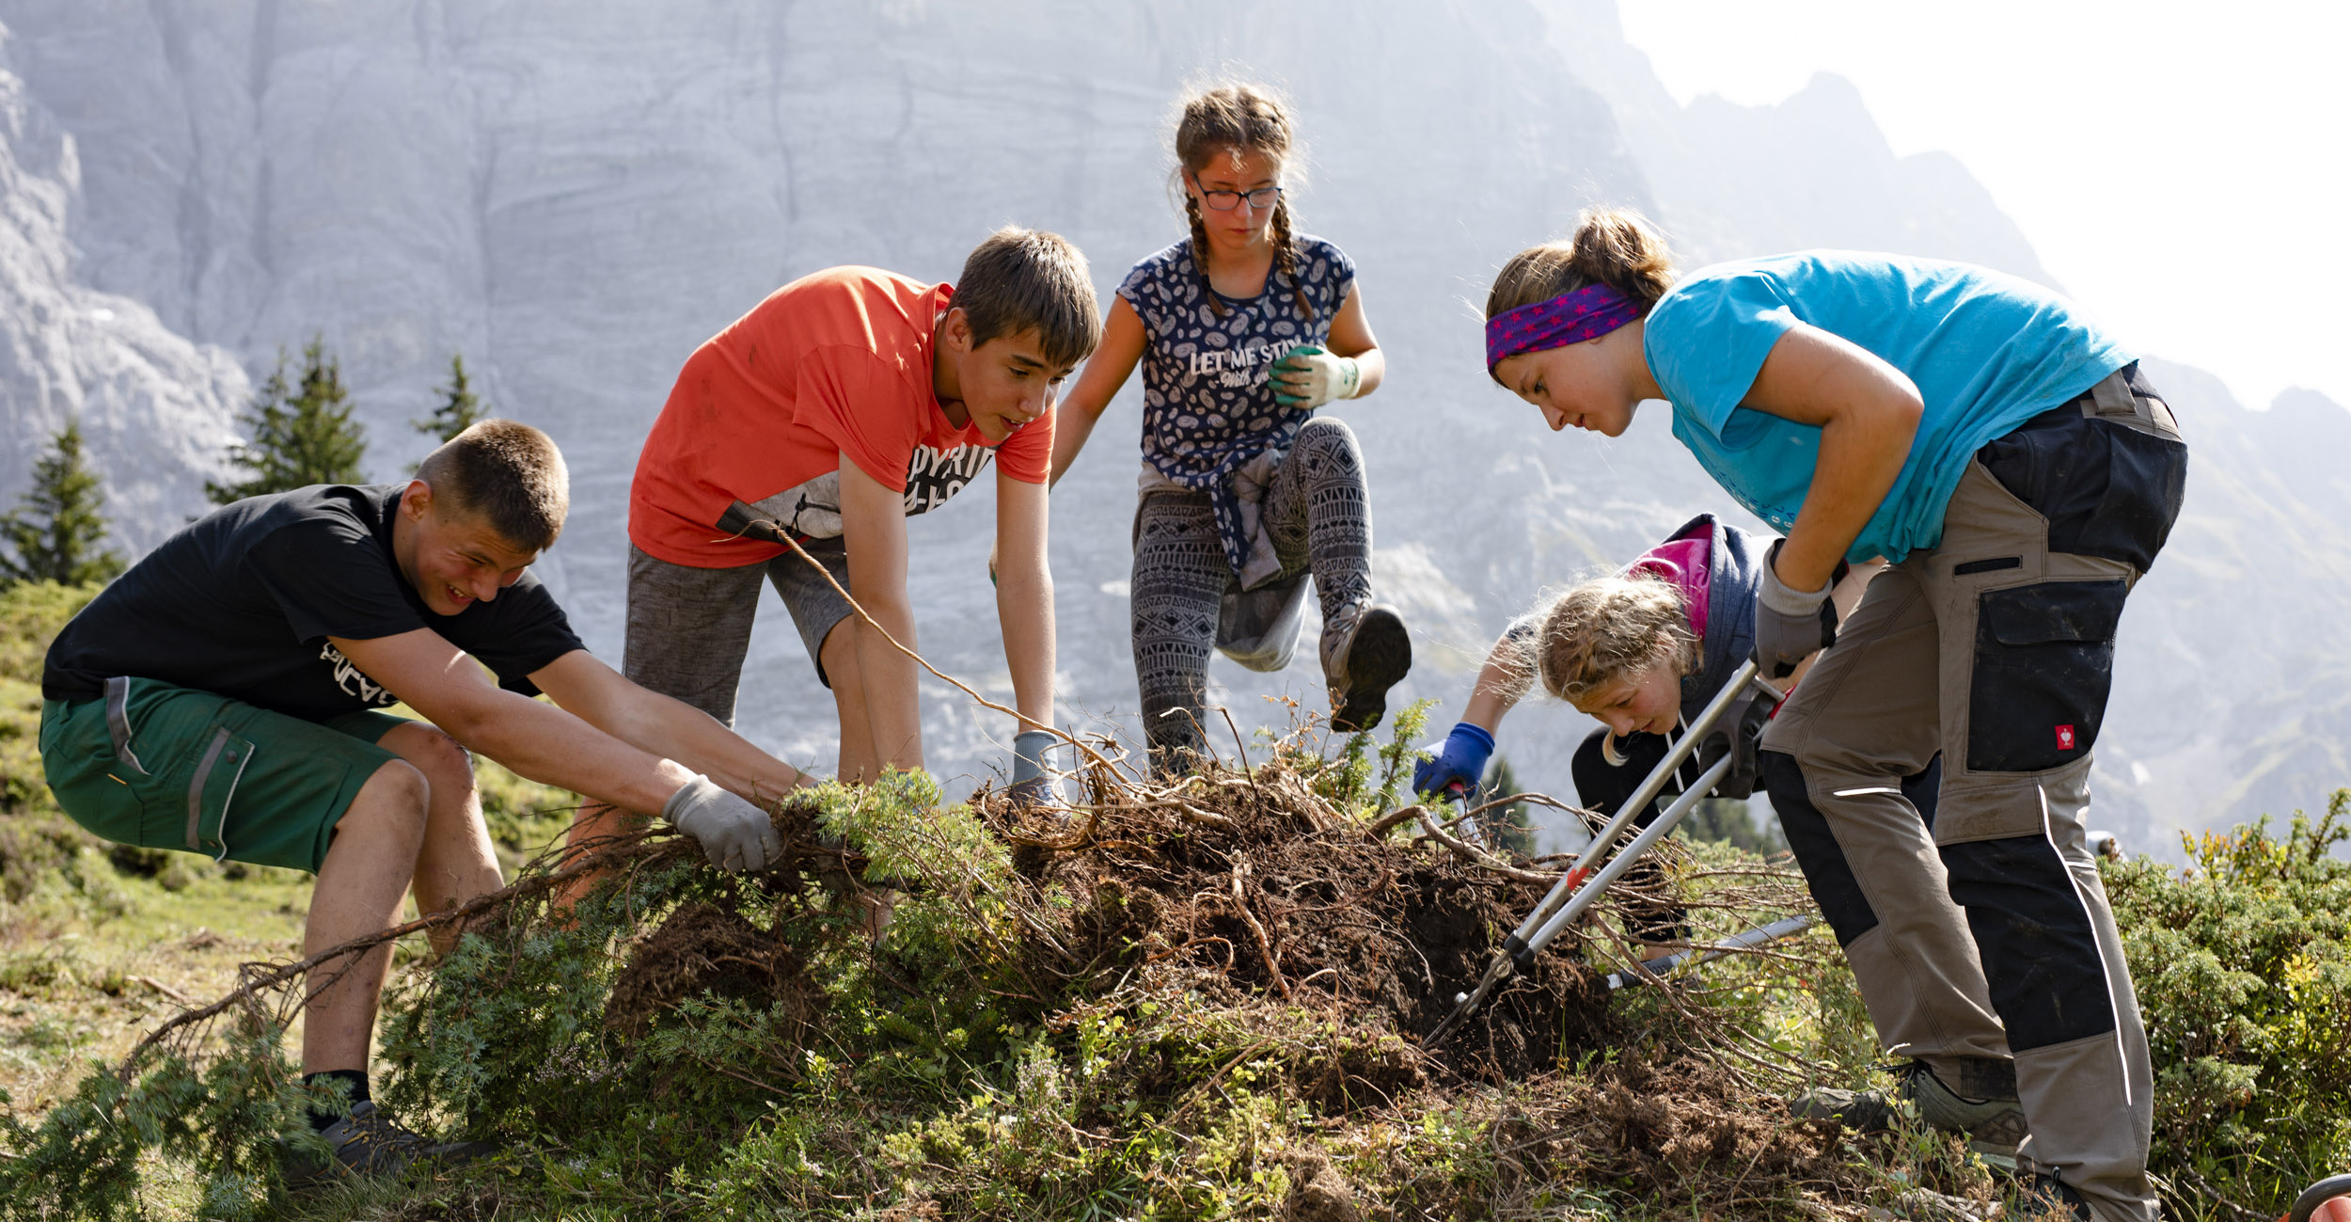
© Stiftung Umwelteinsatz
Notes:
Alpweiden entbuschen:
Es werden immer weniger Tiere (Kühe, Schafe etc.) auf die Alp gebracht. Dies hat eine Verbuschung der Alpen zur Folge. Die Verbuschung führt – erstaunlicherweise – zu einer Abnahme der Biodiversität und verdrängt seltene Arten, welche auf die blumenreichen Alpwiesen angewiesen sind. Um diesen wertvollen Lebensraum erhalten zu können, müssen Alpweiden entbuscht werden (z.B. Lärchen, Wachholder etc. ausreissen/abschneiden).

Slide 8
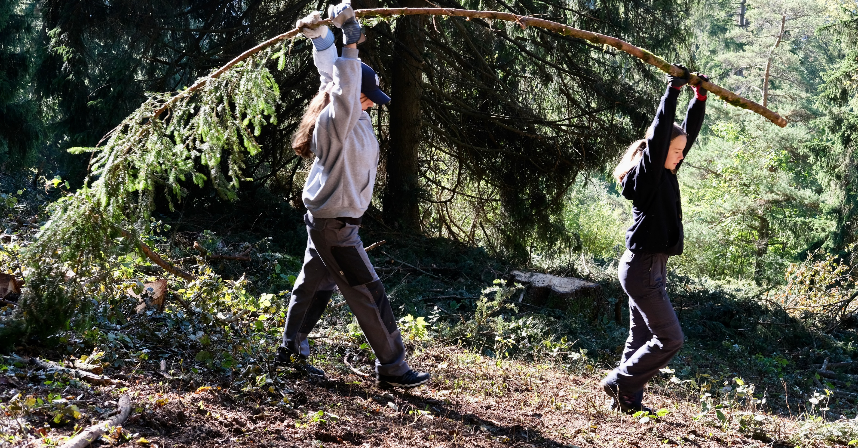
© Stiftung Umwelteinsatz
© Stiftung Umwelteinsatz
Notes:
Waldpflege (Schlagräumung):
Nach einem Holzschlag werden die Stämme aus dem Wald genommen und Äste etc. bleiben liegen. Damit schneller wieder junge Bäume aufkommen resp. neue Bäume gepflanzt werden können, wird eine Schlagräumung gemacht. Das heisst, die herumliegenden Äste werden auf Haufen aufgeschichtet.

Slide 9
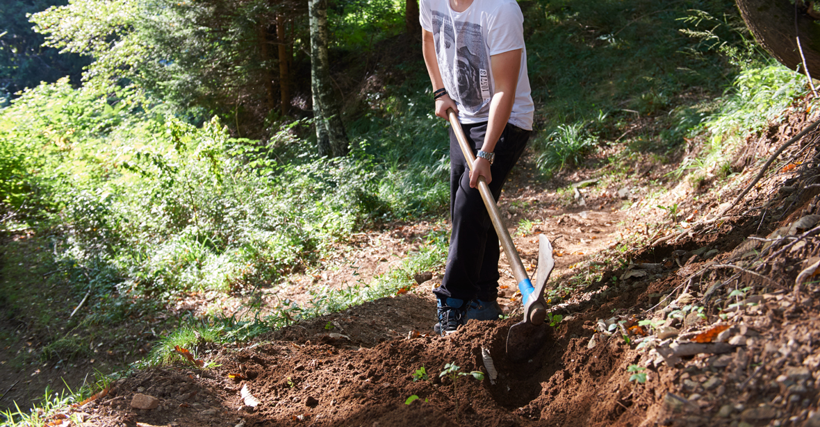
© Stiftung Umwelteinsatz
© Stiftung Umwelteinsatz
Notes:
Wegbauarbeiten:
Forstliche Begehungswege: Personen, welche im Forst arbeiten, haben die Aufgabe, den Wald zu pflegen und zu überwachen (z.B. um Schädlingsausbreitungen frühzeitig festzustellen). Damit sie diese Aufgabe gut meistern können, sind sie auf Wege angewiesen. Im Rahmen des Klimawandels werden solche Kontrollgänge wichtiger – der Wald muss an die neuen Bedingungen angepasst werden.
Wanderwege: Wanderwege sind gerade für Randregionen essenziell: Sie erschliessen abgelegene Gebiete (beispielsweise Alpwirtschaften), tragen zur Förderung der Region bei (Stichwort Tourismus) und führen zu einer Entlastung neben den Wegen (Lenkungsfunktion z.B. in Wildschutzgebieten).

Slide 10
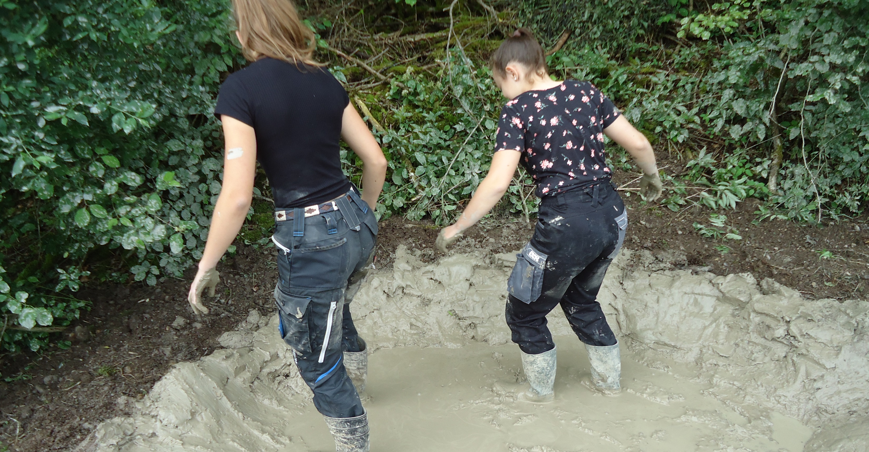
© Stiftung Umwelteinsatz
© Stiftung Umwelteinsatz
Notes:
Aufwertungsmassnahmen:
Diese dienen dazu, die ökologische Bedeutsamkeit eines Gebiets zu erhöhen (z.B. Biodiversität). Hier auf dem Bild ist z.B. der Tümpelbau für Gelbbauchunken zu sehen.
Im Rahmen von grossen Bauprojekten (z.B. Autobahnbau) werden auch Gebiete aufgewertet, um eine verlorene Fläche zu ersetzen.

Slide 11
Erlebnis für die Klasse
«Zusammen sind wir stark!»
Schaut euch folgenden Film an:
https://www.youtube.com/watch?v=pFT_paovgB0
Was hat dieser Film mit unserem Umwelteinsatz zu tun?
Notes:
Besprechen Sie im Rahmen dieser Folie die Thematik «Motivation». Verwenden Sie dazu das Dokument «Motivation im Umwelteinsatz».
Zeigen Sie den Jugendlichen den Kurzfilm und lassen Sie sie die Frage beantworten.
Mögliche Antwort auf die Frage: Was hat dieser Film mit unserem Umwelteinsatz zu tun?
Bei einer Umwelteinsatz-Woche geht es um das Gruppenerlebnis; um die gegenseitige Unterstützung und um gemeinsame Erfahrungen. Wie dieser Film zeigt, haben nicht alle dieselben Kompetenzen, zusammen sind wir aber stark!

Slide 12

Kosten und Nutzen
«Weshalb bezahlen wir fürs Arbeiten?»
Ihr bezahlt… | Ihr bekommt… | Ihr unterstützt…
Essen | Unterkunft | Entlegene Regionen
Reise | Werkzeug | Natur
 | Transport | Schutz vor Naturgefahren
 | Arbeitsanleitung | Erhaltung des kulturellen Erbes
 | Dankbarkeit | Erhaltung der Lebensqualität
 | Erlebnis | …
 | …
Notes:
Die Personen vor Ort bezahlen für die Schulklasse die Unterkunft, die Werkzeuge, den Transport und die Arbeitszeit der Personen, welche die Schulklasse betreuen. Mit diesem System können z.B. Alpkorporationen, Gemeinden etc. in Randregionen mit wenig Geld viel erreichen. Oftmals könnten wichtige Arbeiten sonst nicht erledigt werden, weil wenig bis keine Ressourcen vorhanden sind (Geld und Zeit). Deshalb wird das Engagement sehr geschätzt. Für die Stiftung sind diese Schulklassenwochen kein «lohnendes Geschäft»/sie sind nicht selbsttragend. Damit die Koordination und Organisation gewährleistet ist, werden Spendengelder eingesetzt.
Die Jugendlichen unterstützen mit ihrer Arbeit neben den entsprechenden Personen aus Randregionen auch (je nach Feldarbeit) die Natur (z.B. die Biodiversität durch das Entbuschen der Alpweiden), den Schutz vor Naturgefahren (z.B. durch Arbeiten im Schutzwald), die Erhaltung des kulturellen Erbes (z.B. durch den Trockenmauerbau) und die Erhaltung der Lebensqualität in der Schweiz in der Zukunft im Allgemeinen (z.B. durch Aufwertungsmassnahmen).
Quelle Bild: https://www.watson.ch/imgdb/b9b1/Qx,B,0,0,1000,1000,416,416,166,166/2729806139210262

Slide 13
Unsere Umwelteinsatz-Woche

Slide 14
Möglicher Wochenablauf
«Wie kann ich mir so eine Woche vorstellen?»
Version 1
Sonntag | Montag | Dienstag | Mittwoch | Donnerstag | Freitag
Anreise | Morgenessen
 | Feldarbeit (6h/Tag, Mittagessen draussen)
 |  |  | Nachmittag: Ausflug |  | Nachmittag: Rückreise
Abendessen
Abendprogramm
Notes:
Dieser Ablauf ist beispielhaft. Je nach Ort, arbeiten und Wetter kann der Wochenablauf variieren. Wählen Sie für sich die entsprechende Version und/oder passen Sie ihn selbst an!

Slide 15
Möglicher Wochenablauf
«Wie kann ich mir so eine Woche vorstellen?»
Version 2
Montag | Dienstag | Mittwoch | Donnerstag | Freitag
Anreise | Morgenessen
 | Feldarbeit (6h/Tag, Mittagessen draussen)
 |  |  |  | Nachmittag: Rückreise
Abendessen
Abendprogramm
Notes:
Dieser Ablauf ist beispielhaft. Je nach Ort, arbeiten und Wetter kann der Wochenablauf variieren. Wählen Sie für sich die entsprechende Version und/oder passen Sie ihn selbst an!

Slide 16
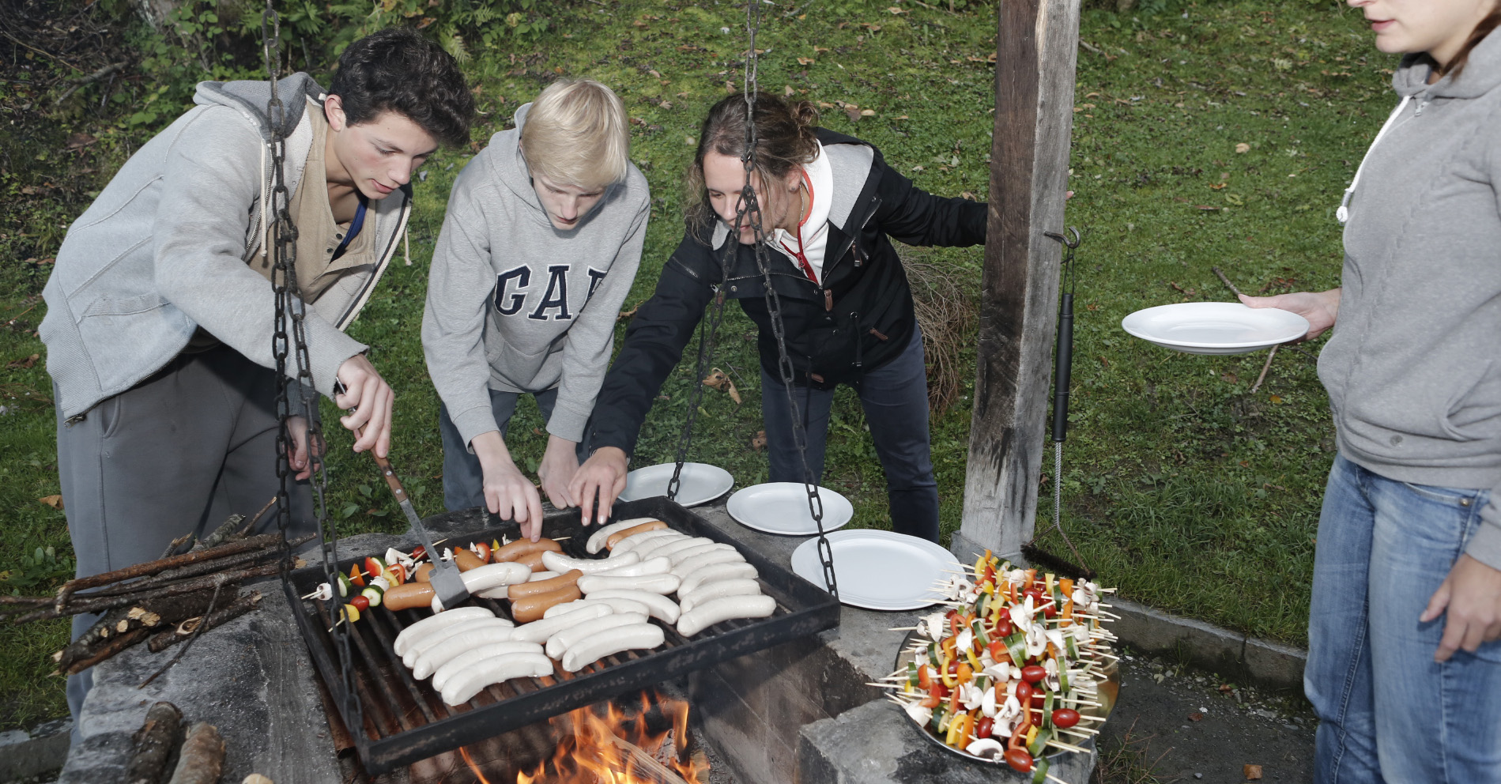
Kochen am Abend & Abendprogramm
«Unsere Lagerabende»
© Stiftung Umwelteinsatz
Notes:
Besprechen Sie hier mit den Jugendlichen die Abmachungen und Zuständigkeiten beim Kochen (v.a. Abendessen, aber auch Morgen- und Mittagessen) sowie den Ämtliplan (z.B. abwaschen etc.).
Zeigen Sie den Jugendlichen auf, wie das Abendprogramm aussieht.

Slide 17
Begleitpersonen
«Welche erwachsenen Personen begleiten die Woche?»
Notes:
Stellen Sie hier die Begleitpersonen vor, die in die Woche mitkommen werden. Ersetzen Sie das Piktogramm allenfalls durch Fotos der Begleitpersonen.

Slide 18
Unterkunft
«Wo übernachten wir während der Woche…?»
Notes:
Stellen Sie die Unterkunft (und ev. auch bereits die Zimmereinteilung) vor. Ersetzen Sie wenn möglich das Piktogramm durch die Abbildung des Lagerhauses!

Slide 19
Lagerregeln
«Welche Regeln gelten in dieser Woche?»
Notes:
Thematisieren Sie hier mit Ihren Jugendlichen die Regeln während der Woche. Am besten schreiben Sie diese auf und nehmen sie zum Aufhängen in das Lager mit. Mögliche Themen können sein:
Nachtruhe
Handykonsum
Umgang mit Suchtmitteln (Alkohol etc.)
Umgang miteinander
Privatsphäre
Spezielle Bedürfnisse
Fragen Sie auch die Jugendlichen nach weiteren Ideen und Bedürfnissen.
Weitere Informationen und Beratungsmöglichkeiten: https://www.mobilesport.ch/aktuell/schulsportlager-organisation-umgang-mit-genuss-und-suchtmitteln/

Slide 20
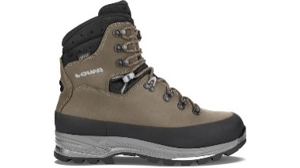
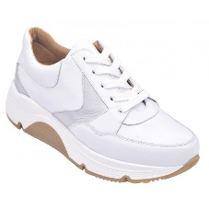
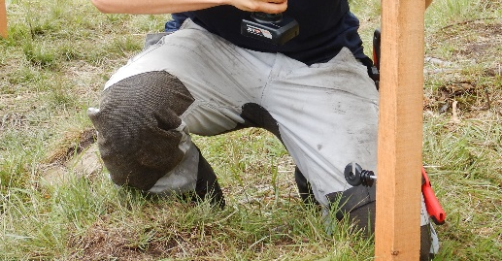
Packliste
«Was muss in diese Woche unbedingt mitkommen?»
Hohe Wanderschuhe (keine Turnschuhe)
Arbeitskleidung (robust)
Sonnen- und Regenschutz
…für mehr Informationen: Siehe Packliste!
Notes:
Erklären Sie die wichtigsten Inhalte der Packliste. Gerne können Sie diese Liste durch weitere wichtige Punkte ergänzen.
Am besten nehmen Sie gleich einige Beispiele mit (z.B. Wanderschuhe), damit die Jugendlichen ein klares Bild davon haben.

Slide 21
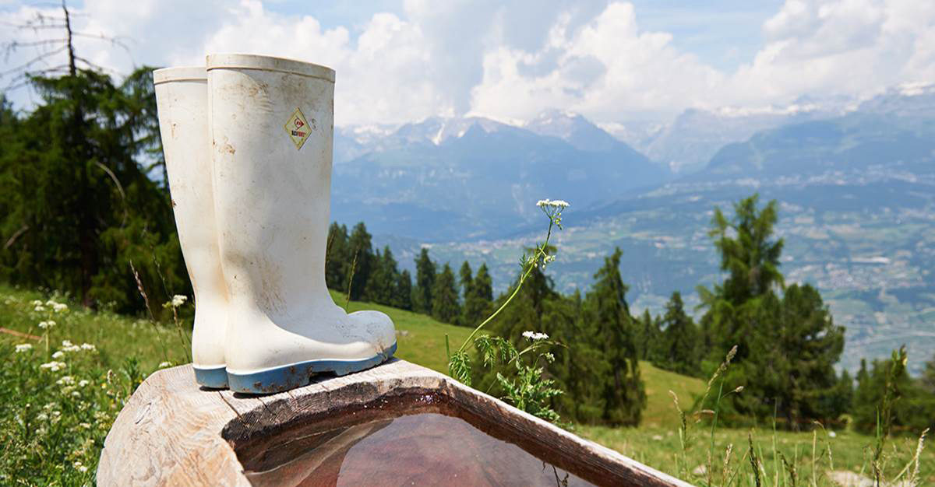
…und schon bald geht’s los!
© Stiftung Umwelteinsatz
Notes:
Schliessen Sie mit dieser Folie die Präsentation ab.

Slide 22
…und jetzt noch das Kahoot…!
Notes:
Machen Sie als krönenden Abschluss dieser Präsentation das zu Verfügung gestellte Kahoot, welches Bezug auf diese Powerpointpräsentation nimmt!
Link zum Kahoot: https://create.kahoot.it/share/unsere-klasse-geht-in-den-umwelteinsatz/f4fb3b06-87df-4dbf-a1d3-35ba3afc8405
Mehr Informationen finden Sie auf dem «Begleitblatt Kahoot»!

